Slide 1


Fundamentos de Hardware
Andreza Barcaro e Valesca Barbosa
andrezabarcaro@gmail.com
valescaaraujo994@gmail.com

Slide 2
Conteúdo da Aula
Gabinetes
Tipos de gabinetes e casemod;
Placas-mãe
O que é placa-mãe?
Fabricantes
On-board e off-board
Padrões AT e ATX;
Barramentos

Slide 3

GABINETES
O gabinete nada mais é do que o corpo do computador. Segundo Silva, Data e de Paula (2009), é a estrutura responsável por receber e proteger todas as peças que serão instaladas dentro do computador.
É possível montarmos um computador sem termos um gabinete? Sim, é possível. O gabinete é importante para facilitar a colocação das peças internas, mas não é fundamental para que o computador funcione.

Slide 4
Podemos, muito bem, montarmos um computador sobre uma mesa, por exemplo. Além de facilitar a montagem como já foi dito, ele também vai ajudar na circulação de ar interna, auxiliando na refrigeração dos componentes.
Também é possível montarmos um gabinete caseiro com os mais diversos materiais como, por exemplo, peças de lego, aquários e caixas de madeira. Nesse tipo de gabinete falaremos mais adiante. Com relação aos gabinetes, podemos destacar quatro tipos: desktop, mini torre, torre e casemod.

Slide 5
Gabinetes Desktop
São aqueles gabinetes utilizados na posição horizontal e normalmente recebem o monitor sobre eles, mas não obrigatoriamente. Possuem pouco espaço para manutenção, tornando-a mais difícil. A circulação de ar não ocorre de forma tão eficiente e existe uma maior dificuldade para colocação de novos periféricos ou manutenção deles, devido à falta de espaço interno.

Slide 6
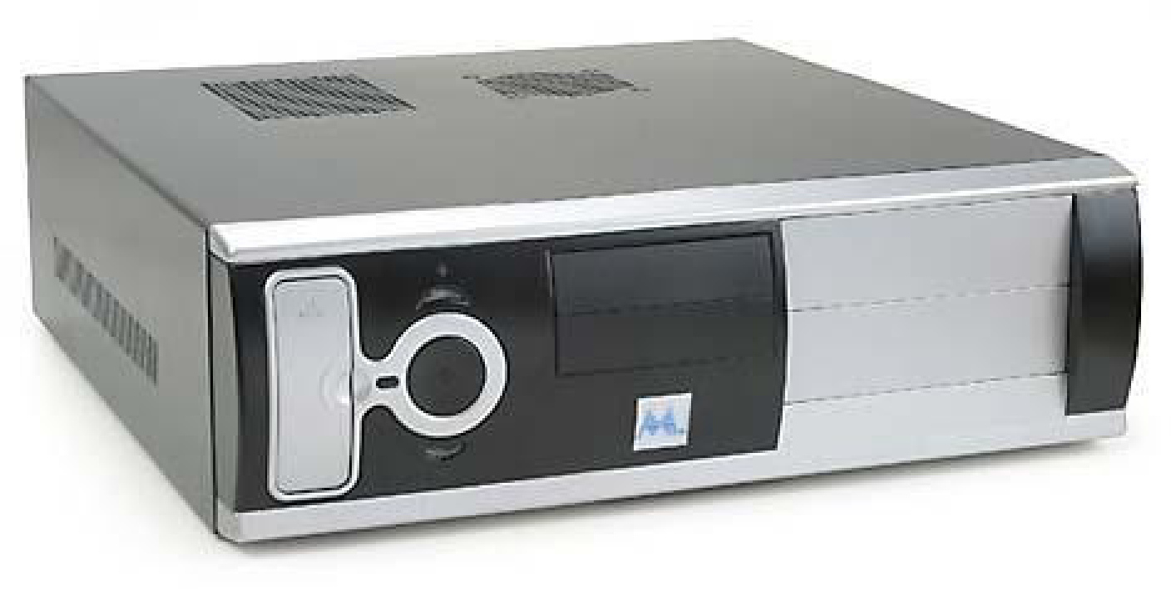
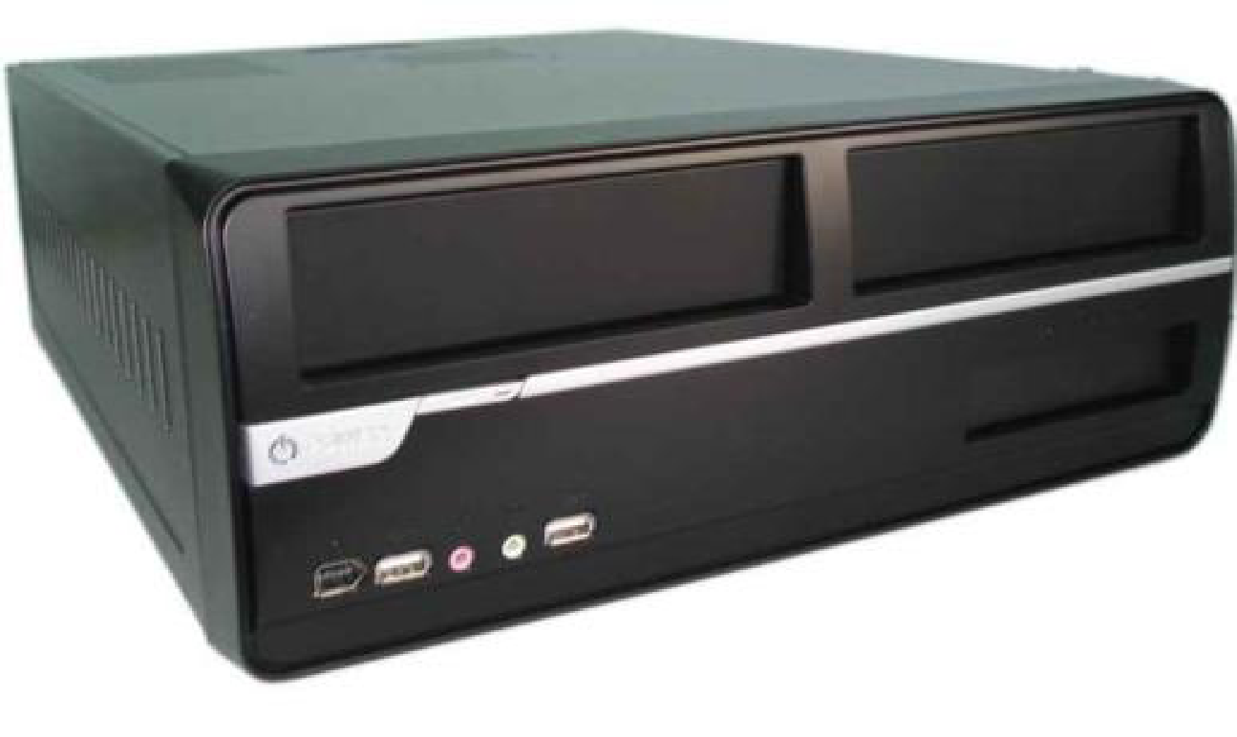
Podem utilizar tanto uma fonte de alimentação AT quanto ATX, dependendo somente do padrão escolhido. Abaixo podemos ver imagens de gabinetes do tipo desktop.

Slide 7
Gabinetes Mini Torre
São gabinetes utilizados na posição vertical e normalmente em residências ou pequenas e médias empresas. Também possuem pouco espaço para manutenção, mas não é tão difícil quanto no desktop. A circulação de ar é melhorada em relação ao desktop e existe uma maior facilidade para colocação de novos periféricos ou manutenção deles, devido ao espaço interno não ser tão restrito.

Slide 8
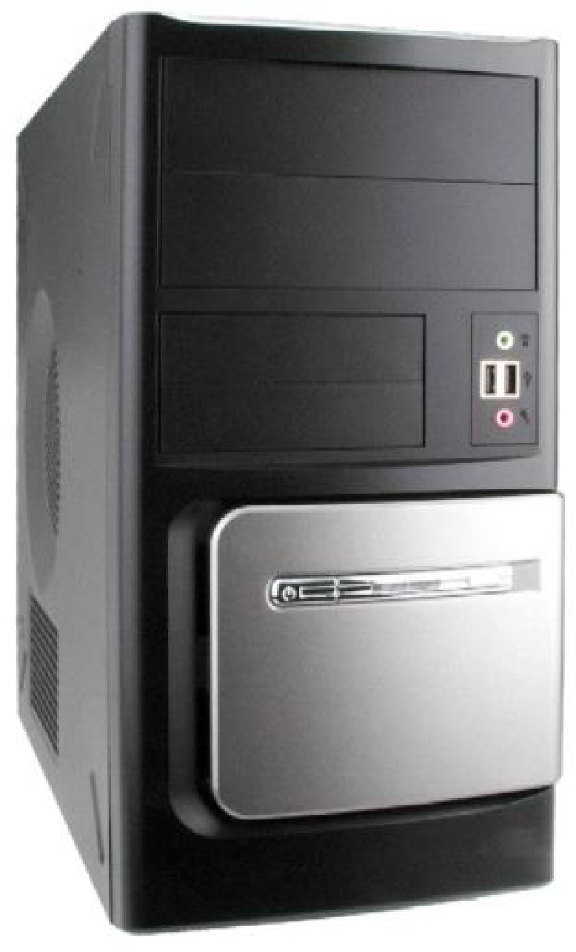
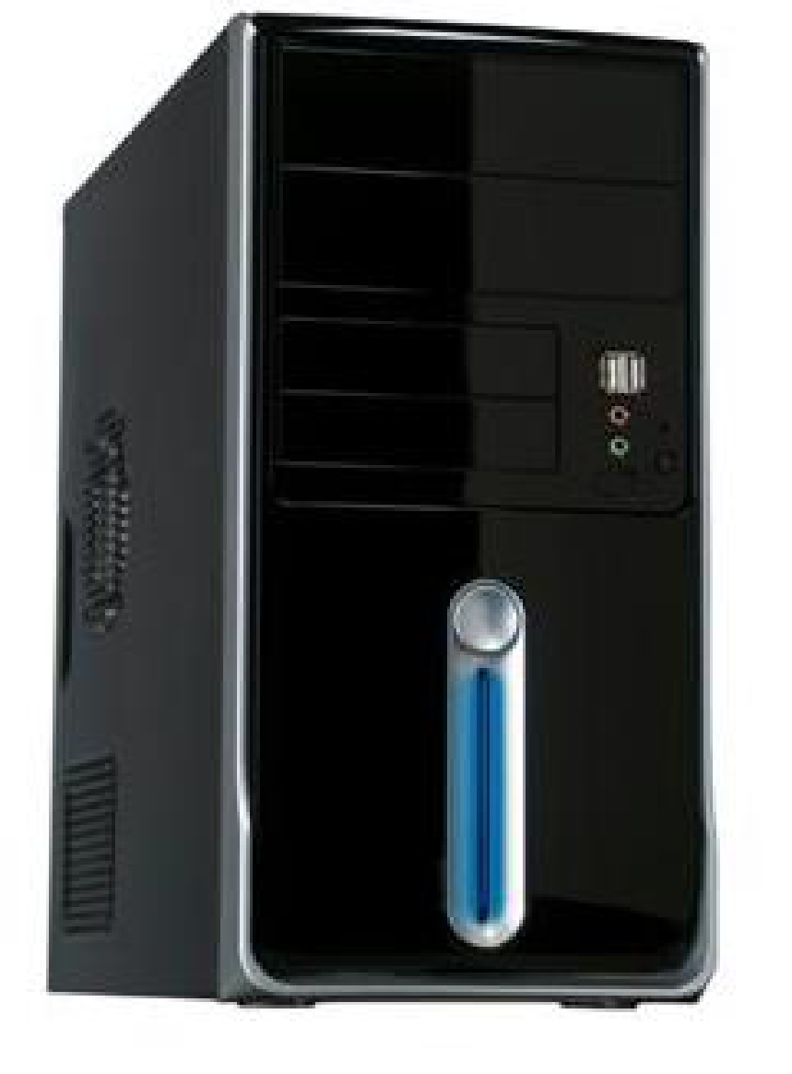
Podem utilizar tanto uma fonte de alimentação AT quanto ATX, dependendo somente do padrão escolhido. Normalmente possuem duas ou três baias1 para colocação de periféricos frontais, como um gravador de DVD por exemplo. Abaixo podemos ver imagens de gabinetes do tipo mini torre.

Slide 9
Gabinetes Torre
São aqueles gabinetes que também são utilizados na posição vertical, mas utilizados como servidores de redes em pequenas e médias empresas. Também é utilizado para computadores voltados a jogos, pois possuem uma melhor refrigeração interna. Possuem bastante espaço para manutenção e colocação de novos componentes. Utilizam fontes de alimentação no padrão ATX. Possuem mais de três baias (geralmente cinco ou seis baias), para colocação de periféricos frontais como um gravador de DVD por exemplo. Abaixo podemos ver imagens de gabinetes do tipo torre.

Slide 10
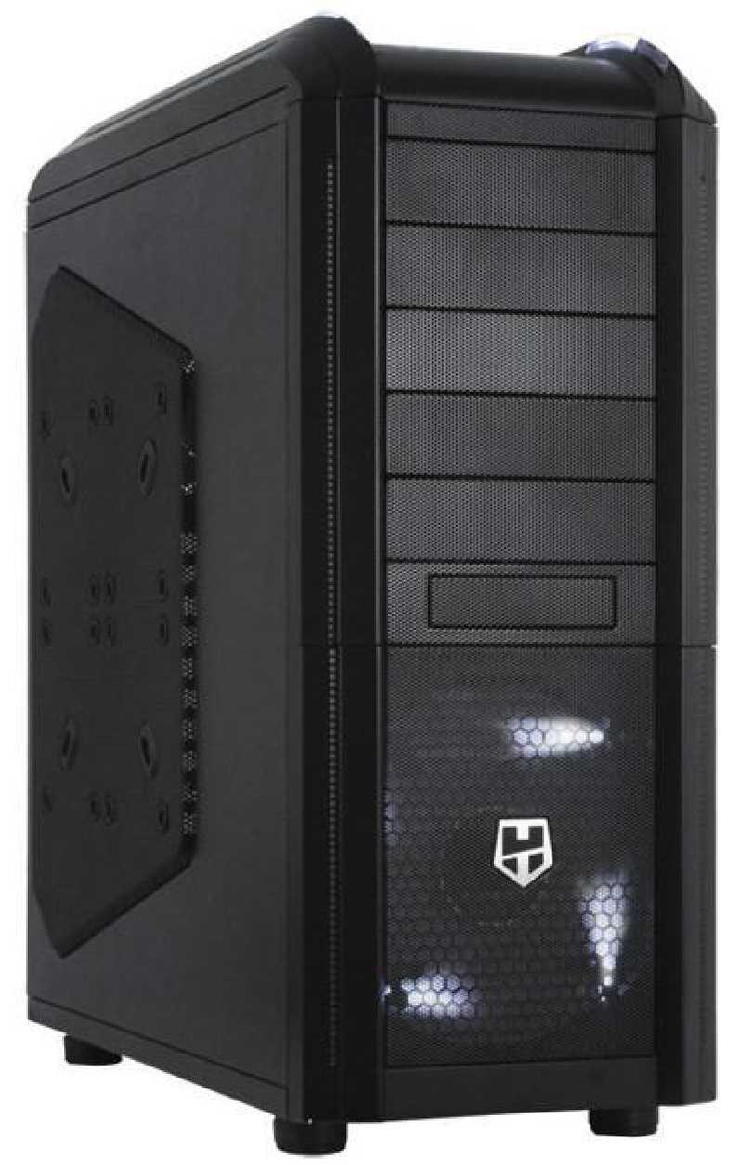
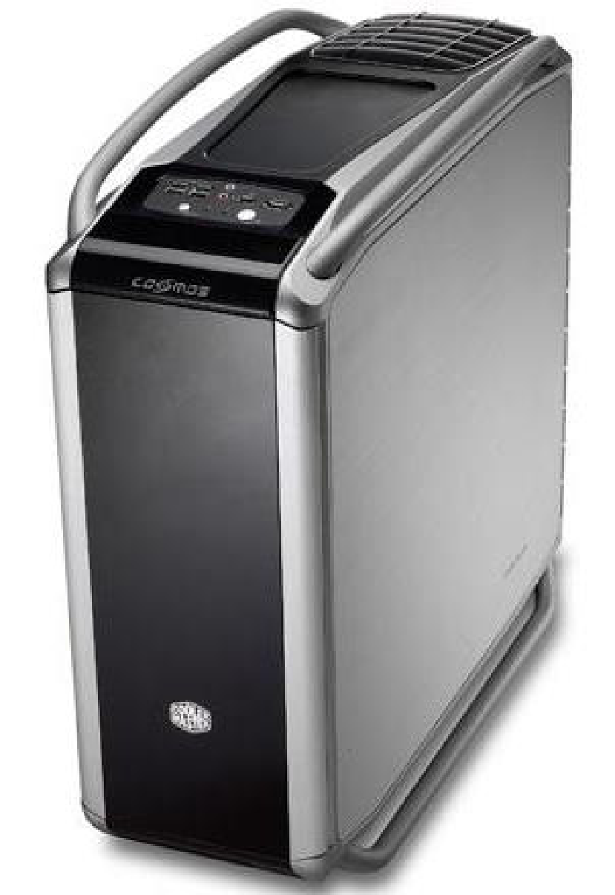

Slide 11
Gabinetes Casemod
São gabinetes personalizados, feitos de lego, de um antigo aquário ou caixa de madeira, por exemplo.
Para desenvolver um casemod, o que prevalece é a criatividade. Neles as regras de ventilação interna, tamanhos e aplicações não valem. O que muitas vezes é necessário é ter um bom valor para se gastar, pois muitos custam quase o valor de um carro popular. Confira abaixo alguns exemplos de gabinetes personalizados, os casemods.

Slide 12
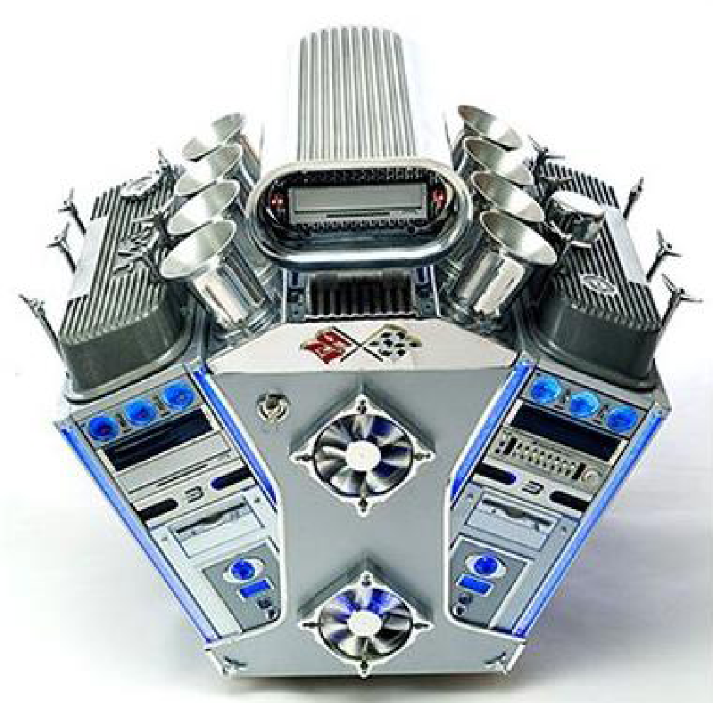
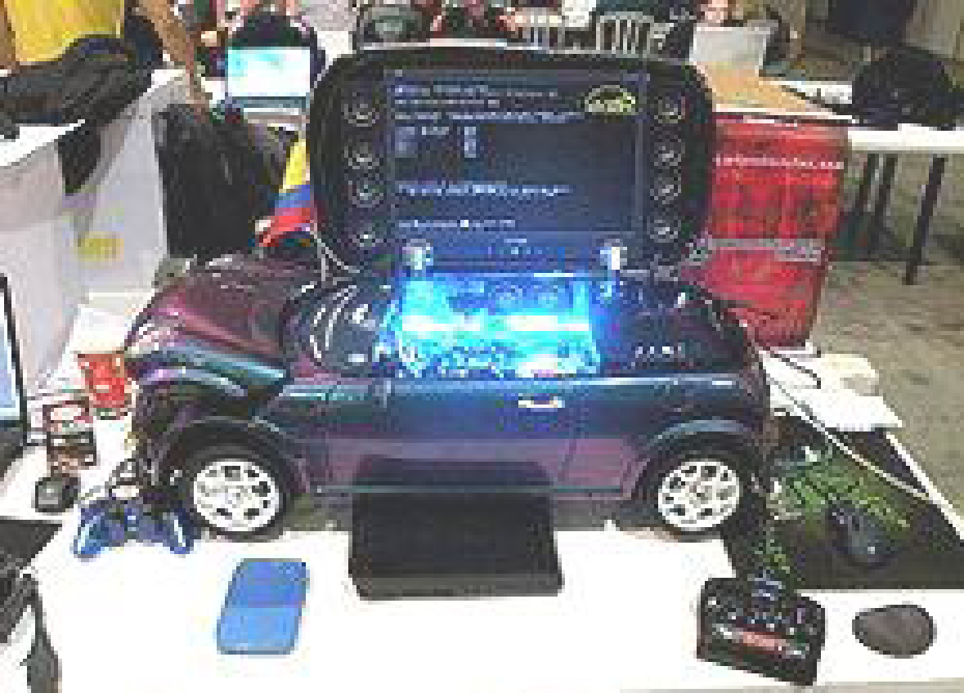

Slide 13
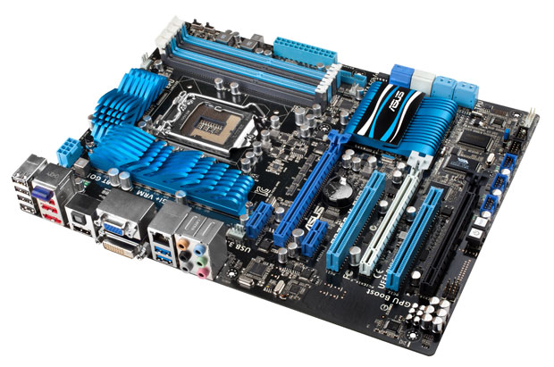
Placa-Mãe
Placa de circuitos integrados que serve de suporte para todas as partes do computador.
Praticamente tudo fica conectado à placa-mãe de alguma maneira, seja por cabos ou por meio de barramentos.

Slide 14
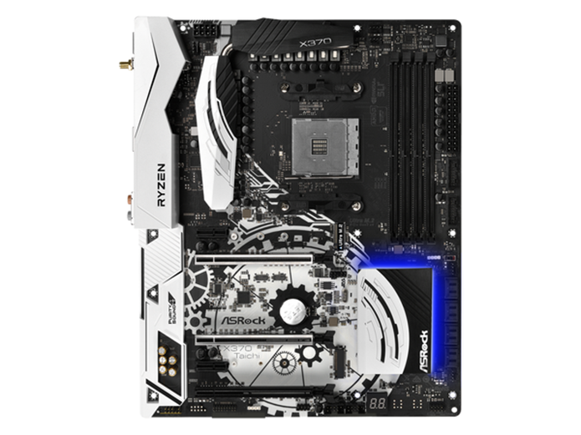
Placa- Mãe -> nova geração

Slide 15
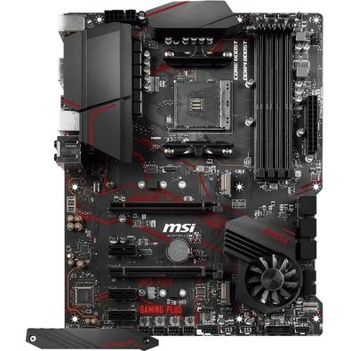
Placa- Mãe

Slide 16
Placa-Mãe
Componentes da placa-mãe:
Processador
Memória RAM
Memória ROM
Bios
Bateria
Chipset

Slide 17
Placa-Mãe
Conectores:
Slots de expansão (PCI, ISA, AGP...)
Conector IDE
Conector SATA
Conector Mouse(br)
Conector Teclado
Conector Impressora
Conector USB

Slide 18
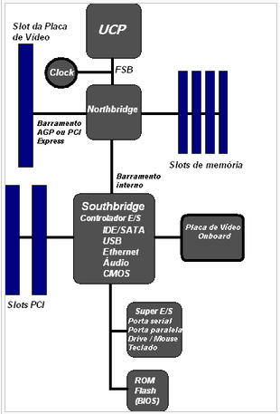
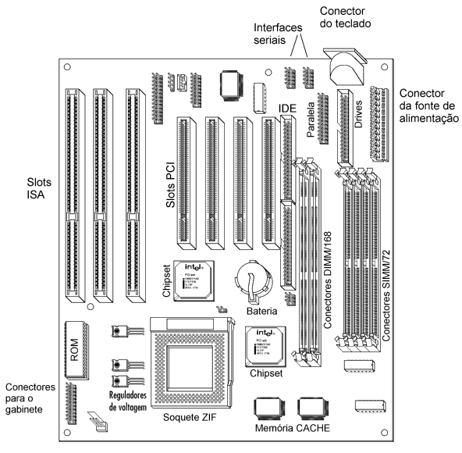
Placa Mãe (MotherBoard)
Também conhecida como
BIOS (Basic Input Output
System)
Utilizado para conectar periféricos lentos, como placas de som e fax modem.
Memória ROM, são gravadas pelo fabricante e não podem ser alteradas ou apagadas, somente acessadas.
Atualmente pela evolução, perdeu sentido o nome, uma vez que pode ser gravada e regravada.
Memória primária que permite a leitura e a escrita.
A capacidade é medida em Bytes.
Memória para armazenamento temporário
Utilizado para conectar periféricos que demandem velocidade, como placa de vídeo (32 bits).
Uma placa de circuito impresso, que serve como base para instalação dos demais componentes, como o processador, memória RAM, circuito de Apoio, as placas controladoras, slots de barramento e o chipset

Slide 19
Clock
CLOCK: Quando vamos comprar um processador, a primeira coisa que perguntamos é qual sua frequência de operação, medida em Gigahertz (GHz) ou bilhões de ciclos por segundo, frequência também chamada de clock.

Slide 20
Placa-Mãe
Fabricantes de placas-mãe:
ABIT;
AOpen;
ASUS;
ASRock;
BFG Technologies;
Biostar;
Chaintech;
DFI;
ECS (ver também PCChips);
EPoX;
eVGA;
FIC;

Slide 21
Placa Mãe
Foxconn, fabricante de placas-mãe da Intel;
Gigabyte;
Intel;
Jetway;
Mach Speed;
Magic-Pro;
MSI;
Mercury;
Shuttle;
Soyo;
Supermicro;
Tyan;
Universal abit;
VIA;
XFX;

Slide 22
Placa Mãe
Existem basicamente dois modelos de placas mãe no mercado, as ditas on board e as off board.
On board: Na placa
Off board: Fora da placa

Slide 23
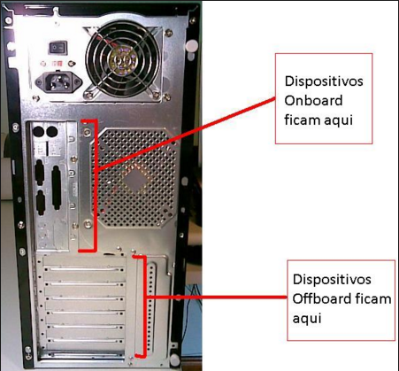
Placa-Mãe

Slide 24
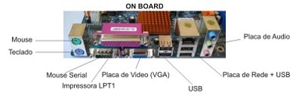
Placa-Mãe
On-Board:
São componentes que já estão indexados a placa, e utilizam o processador e a memória RAM. Tem como maior objetivo diminuir o preço das placas ou componentes mas, em caso de defeito o dispositivo não será recuperável. São exemplos de circuitos on-board: vídeo, modem, som e rede.

Slide 25
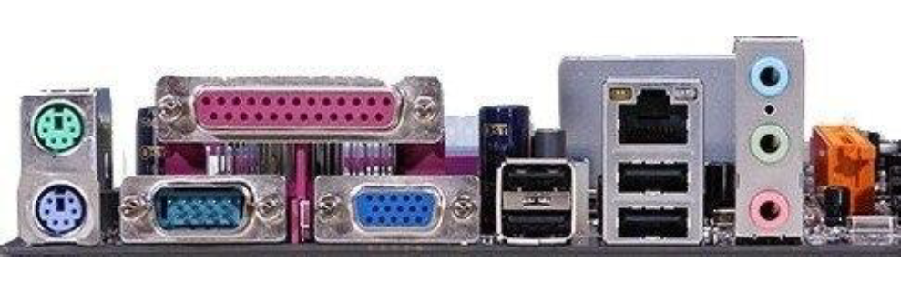

Slide 26
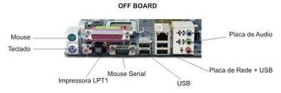
Placa Mãe
Off-Board:
São os componentes independentemente da placa mãe por isso, são separados, tendo sua própria forma de trabalhar e não usando o processador.

Slide 27
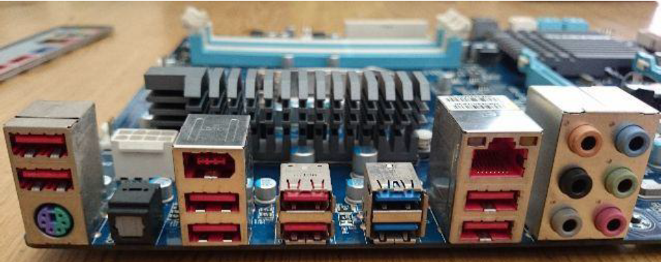

Slide 28
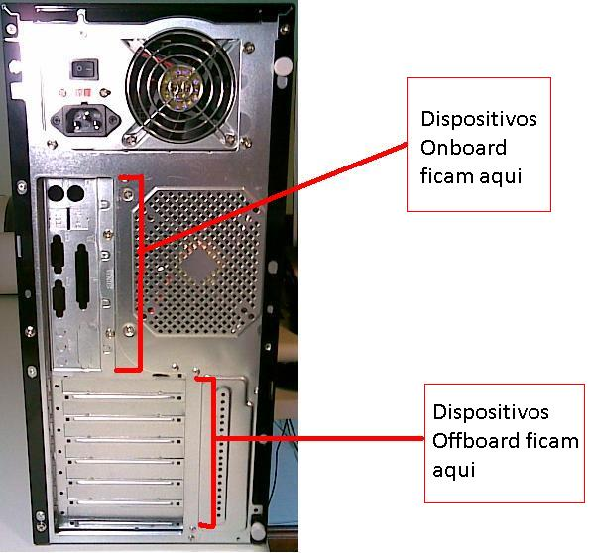
Placa Mãe

Slide 29
Placa Mãe
Padrões AT e ATX

Slide 30
Placa Mãe
Padrão AT:Advanced Technology
Muito comercializado de 1983 até 1996
Teclado do padrão DIN, mouse serial, e nos modelos mais antigos era comum possuir slots ISA, EISA e VESA.
Nos modelos mais novos possuíam slots ISA e PCI.
Possui espaço reduzido o que exige uma habilidade maior de quem monta.

Slide 31
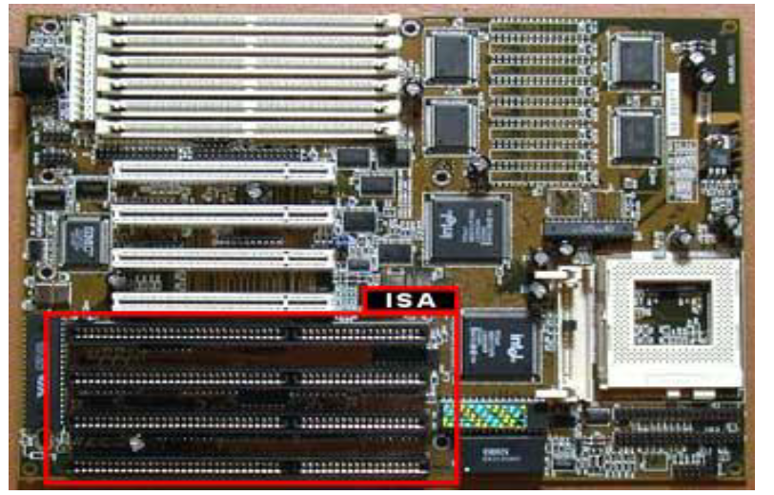

Slide 32
Placa Mãe
Padrão AT:Advanced Technology
Modelos comuns de memória RAM eram as SIMM e as SDRAM
O conector da fonte se dividia em duas tomadas de seis pinos e caso fossem ligados de forma errada acarretaria a queima da placa com certeza, e a fonte AT não possuía tecnologia de desligamento automático, exigindo que o usuário desligasse a máquina pelo botão após desligar o Sistema Operacional.

Slide 33
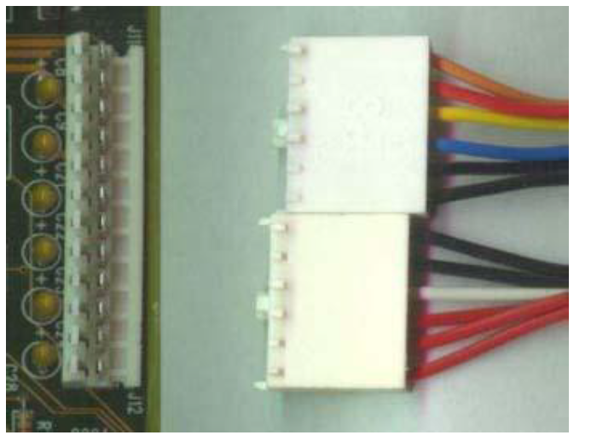

Slide 34
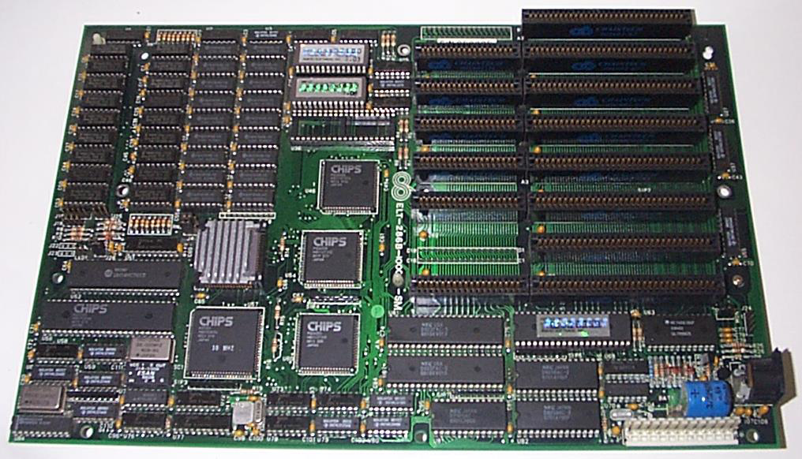
Padrão AT
Modelo obsoleto
Placas com processadores Pentium;
Não tem padronização de componentes;
Não tem placa de rede;
Problema aquecimento;

Slide 35
Placa Mãe
Padrão ATX:Advanced Technology Extended
Modelo mais comum do mercado atual.
Já apresenta um conector de energia com 24 pinos o que impossibilita sua ligação errada e a queima da placa.
A fonte e a placa do padrão ATX permitem o desligamento automático do sistema.
Permite o ligamento automático do sistema com a utilização de equipamentos externos.

Slide 36
Placa Mãe
Soquete do processador ficou distante das memórias RAM
Conectores IDE ficaram na borda da placa
Possui um maior espaço interno
Slots de expansão são os PCI, AGP, CNR e PCI-Express.
Conectores do teclado e mouse mudaram de DIN e Serial para o padrão mini-DIN PS/2.
Slots de memória no modelo SDRAM (ou DIMM), Rambus, DDR, DDR2 ou DDR3

Slide 37
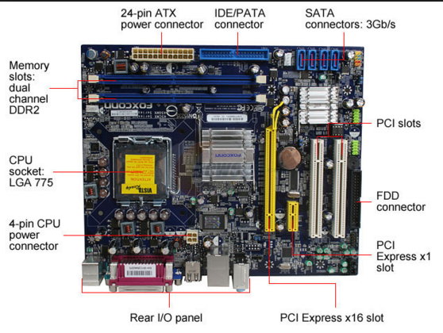

Slide 38
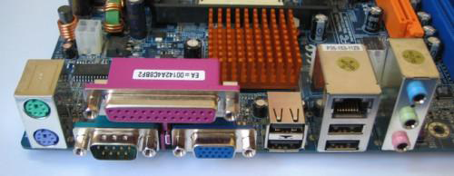
Padrão ATX
Origem 1995;
Melhor posicionamento dos componentes;
Resolução dos problemas de aquecimento.

Slide 39
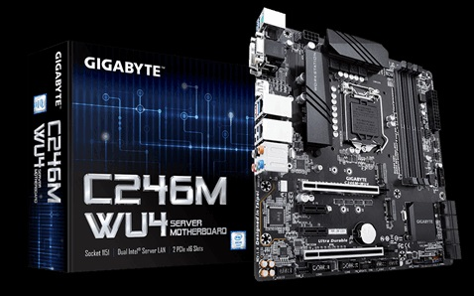
Padrão ATX

Slide 40
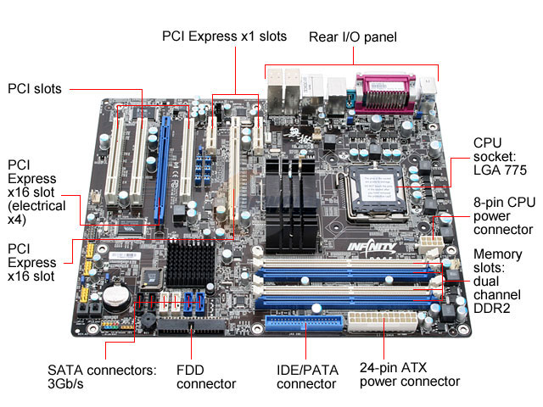
Placa-mãe

Slide 41
Placa Mãe
Barramentos:
Barramentos (ou, em inglês, bus) são, em poucas palavras, padrões de comunicação utilizados em computadores para a interconexão dos mais variados dispositivos.

Slide 42
Placa Mãe
Barramentos:
Você conhecerá algumas características dos principais barramentos presentes nos PCs, como ISA, AGP, PCI, PCI Express e AMR.
Note que muitos desses padrões já não são utilizados em computadores novos, mesmo assim, conhecê-los é importante.

Slide 43
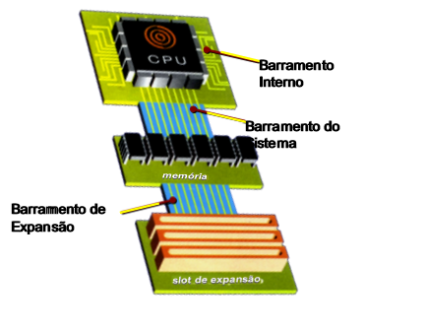
Barramentos

Slide 44
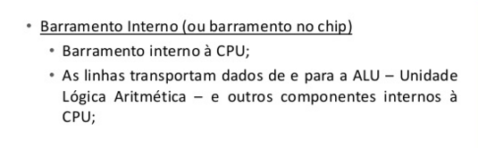
Barramentos

Slide 45
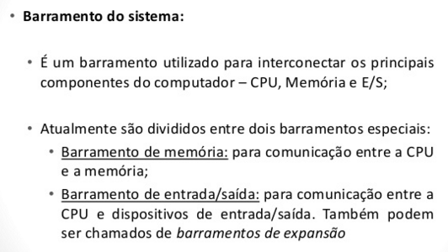
Barramentos
Barramentos

Slide 46
Barramentos
Barramentos de Expansão
Os barramentos são conjuntos de sinais digitais com os quais o processador comunica com o seu exterior.

Slide 47
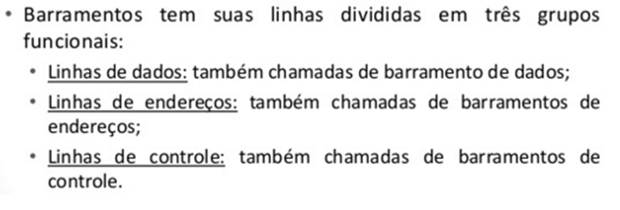
Barramentos

Slide 48
Barramentos
Os barramentos tem suas linhas dividas em três grupos funcionais:
BD: Barramento de Dados transportam a informação útil (dados e instruções)
BC: Barramento de Controle transportam informações de controle
BE: Barramento de Endereços identificam o destino das informações

Slide 49
Barramentos
Os barramentos mais comuns são:
* Barramento local - Faz a conexão entre processador e memória.
* Barramento ISA – Usado pelos slots de 8 e 16 bits e alguns interfaces da motherboard (série, paralela, interface para drives, alto falante).
* Barramento PCI – Usado pelos slots PCI, interfaces IDE e USB.
* Barramento AGP – Usado para placas de vídeo 3D de alto desempenho.

Slide 50
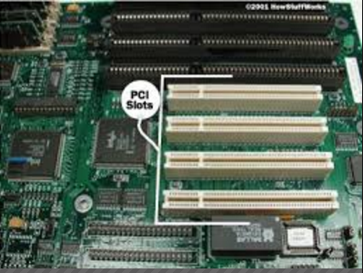
Barramentos
Barramento PCI (Peripheral Component Interconnect):
O barramento PCI surgiu no início de 1990 pelas mãos da Intel. Suas principais características são a capacidade de transferir dados a 32 bits e clock de 33 MHz, especificações estas que tornaram o padrão capaz de transmitir dados a uma taxa de até 132 MB por segundo. Os slots PCI são menores que os slots ISA, assim como os seus dispositivos, obviamente.

Slide 51
Barramentos
Mas, há uma outra característica que tornou o padrão PCI atraente:
o recurso Bus Mastering. Em poucas palavras, trata-se de um sistema que permite a dispositivos que fazem uso do barramento ler e gravar dados direto na memória RAM, sem que o processador tenha que "parar" e interferir para tornar isso possível. Note que esse recurso não é exclusivo do barramento PCI.

Slide 52
Barramentos
Outra característica marcante do PCI é a sua compatibilidade com o recurso Plug and Play , algo como "plugar e usar".
Com essa funcionalidade, o computador é capaz de reconhecer automaticamente os dispositivos que são conectados ao slot PCI. Atualmente, tal capacidade é trivial nos computadores, isto é, basta conectar o dispositivo, ligar o computador e esperar o sistema operacional avisar sobre o reconhecimento de um novo item para que você possa instalar os drivers adequados (isso se o sistema operacional não instalá-lo sozinho).

Slide 53
Barramentos
Barramento PCI-X (Peripheral Component Interconnect Extended)
Muita gente confunde o barramento PCI-X com o padrão PCI Express, mas ambos são diferentes. O PCI-X nada mais é do que uma evolução do PCI de 64 bits, sendo compatível com as especificações anteriores.
A versão PCI-X 1.0 é capaz de operar nas frequências de 100 MHz e 133 MHz. Neste última, o padrão pode atingir a taxa de transferência de dados de 1.064 MB por segundo.
O PCI-X 2.0, por sua vez, pode trabalhar também com as freqüências de 266 MHz e 533 MHz.

Slide 54
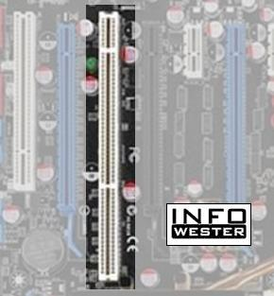
Barramentos
Barramento PCI-X (Peripheral Component Interconnect Extended)

Slide 55
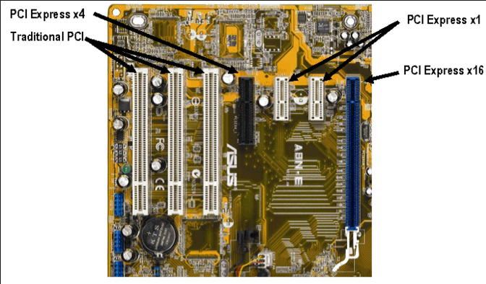

Slide 56
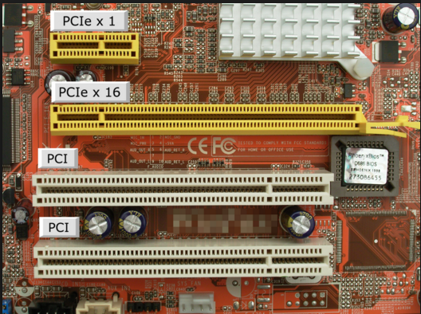

Slide 57
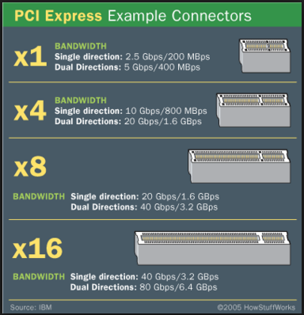

Slide 58
Barramentos
Barramento PCI Express
O padrão PCI Express (ou PCIe ou, ainda, PCI-EX) foi concebido pela Intel em 2004 e se destaca por substituir, ao mesmo tempo, os barramentos PCI e AGP. Isso acontece porque o PCI Express está disponível em vários segmentos: 1x, 2x, 4x, 8x e 16x (há também o de 32x, mas até o fechamento deste artigo, este não estava em uso pela indústria). Quanto maior esse número, maior é a taxa de transferência de dados. Como mostra a imagem abaixo, esse divisão também reflete no tamanho dos slots PCI Express:

Slide 59
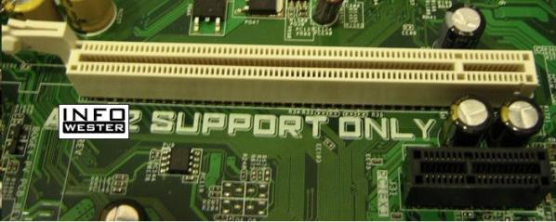
Barramentos
Slots PCI Express 16x (branco) e 1x (preto)

Slide 60
Barramentos
O PCI Express 16x, por exemplo, é capaz de trabalhar com taxa de transferência de cerca de 4 GB por segundo, característica que o faz ser utilizado por placas de vídeo, um dos dispositivos que mais geram dados em um computador. O PCI Express 1x, mesmo sendo o mais "fraco", é capaz de alcançar uma taxa de transferência de cerca de 250 MB por segundo, um valor suficiente para boa parte dos dispositivos mais simples.
Com o lançamento do PCI Express 2.0, que aconteceu no início de 2007, as taxas de transferência da tecnologia praticamente dobraram.

Slide 61
Referências Bibliográficas
VASCONCELOS, Laércio. Hardwrare na Prática. 2017.

